Slide 1
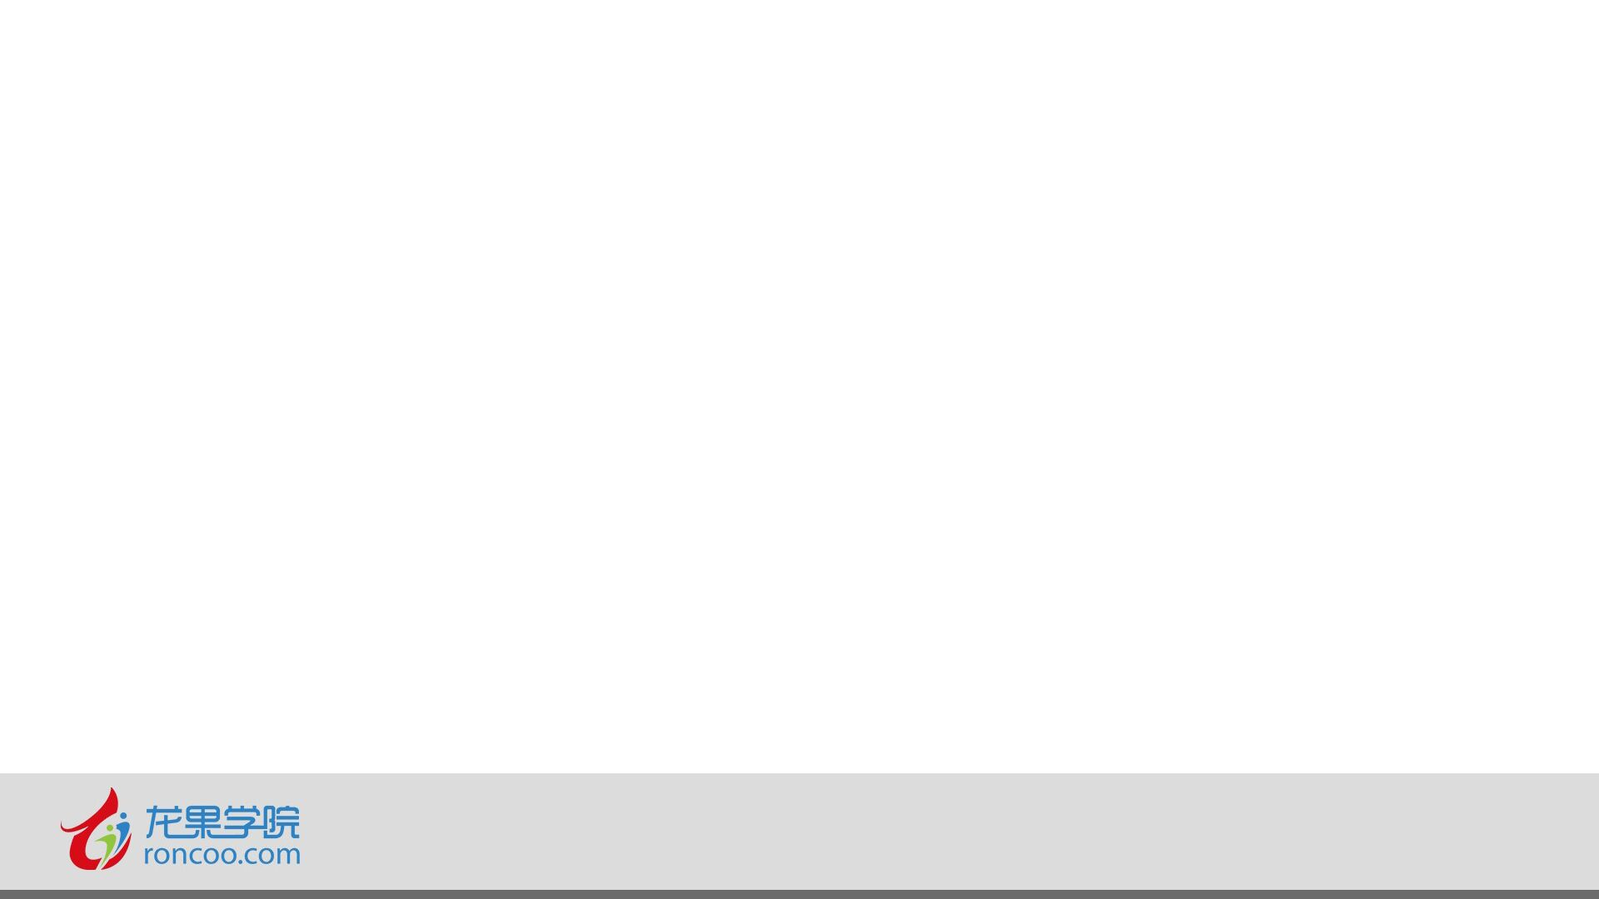
亿级流量、高并发与高性能场景下的
电商详情页大型缓存架构实战
79_在storm拓扑中加入nginx反向推送缓存热点与缓存数据的代码逻辑
讲师：中华石杉

Slide 2

谢谢
THANK YOU
龙果学院官方微信公众号

